Slide 1
Chapter 03.
소켓 주소 구조체 다루기

Slide 2
학습 목표
소켓 주소 구조체의 용도와 초기화 방법을 익힌다.
바이트 정렬 함수의 필요성과 사용법을 익힌다.
IP 주소 변환 함수를 익힌다.
도메인 이름 시스템의 동작 원리를 이해하고 이름 변환 함수를 익힌다.

Slide 3
소켓 주소 구조체 정의 (1/6)
소켓 주소 구조체(socket address structures)
  네트워크 프로그램에서 필요로 하는 주소 정보를 담고 있는 구조체로, 다양한 소켓 함수의 인자로 사용
  주소 체계에 따라 다양한 형태가 존재
    예) TCP/IP ⇨ SOCKADDR_IN, IrDA ⇨ SOCKADDR_IRDA
  기본형은 SOCKADDR 구조체임

Slide 4
소켓 주소 구조체 정의 (2/6)
SOCKADDR 구조체
  sa_family
    주소 체계를 나타내는 상수값
      예) TCP/IP 프로토콜 ⇨ AF_INET
  sa_data
    해당 주소 체계에서 사용하는 주소 정보
      예) TCP/IP 프로토콜 ⇨ IP 주소와 포트 번호
struct sockaddr {
u_short sa_family;
char sa_data[14];
};
typedef struct sockaddr SOCKADDR;

Slide 5
소켓 주소 구조체 정의 (3/6)
SOCKADDR_IN 구조체
  sin_addr
    32비트 in_addr 구조체
struct sockaddr_in {
short sin_family; // AF_INET
u_short sin_port; // 포트 번호
struct in_addr sin_addr; // IP 주소
char sin_zero[8]; // 항상 0으로 채움
};
typedef struct sockaddr_in SOCKADDR_IN;

Slide 6
소켓 주소 구조체 정의 (4/6)
IN_ADDR 구조체
struct in_addr {
union {
struct { u_char s_b1,s_b2,s_b3,s_b4; } S_un_b;
struct { u_short s_w1,s_w2; } S_un_w;
u_long S_addr;
} S_un;
#define s_addr S_un.S_addr
};
typedef struct in_addr IN_ADDR;

Slide 7
소켓 주소 구조체 정의 (5/6)
소켓 주소 구조체 비교
SOCKADDR{}
SOCKADDR_IN{}
SOCKADDR_IRDA{}
sa_family
(2)
sin_family
(2)
irdaAddressFamily
(2)
sa_data
(14)
sin_port
(2)
irdaDeviceID
(4)
sin_addr
(4)
irdaServiceName
(25)
sin_zero
(8)

Slide 8
소켓 주소 구조체 정의 (6/6)
소켓 주소 구조체 사용 예
  예1)
  예2)
SOCKADDR_IN addr1;
// 소켓 주소 구조체를 초기화한다.
...
f((SOCKADDR *)&addr1, ...);
SOCKADDR_IN addr2;
g((SOCKADDR *)&addr2, ...);
// 소켓 주소 구조체를 사용한다.
...

Slide 9
바이트 정렬 함수 (1/6)
바이트 정렬(byte ordering)
  메모리에 데이터를 저장할 때의 바이트 순서
    빅 엔디안(big-endian), 리틀 엔디안(little-endian)
0x1000
0x1001
0x1002
0x1003
빅 엔디안
▪  
0x12
0x34
0x56
0x78
▪  
리틀 엔디안
▪  
0x78
0x56
0x34
0x12
▪  

Slide 10
바이트 정렬 함수 (2/6)
네트워크 애플리케이션에서 바이트 정렬 방식을 고려해야 하는 경우
종단 시스템
라우터
라우터
종단 시스템
?
(a)
?
(b)
(c)
IP 주소
포트 번호
?
데이터

Slide 11
바이트 정렬 함수 (3/6)
네트워크 애플리케이션에서 바이트 정렬 방식을 고려해야 하는 경우(cont’d)
  프로토콜 구현을 위해 필요한 정보
    (a) IP 주소 ⇨ 빅 엔디안
    (b) 포트 번호 ⇨ 빅 엔디안
  애플리케이션이 주고 받는 데이터
    (c) 빅 엔디안 또는 리틀 엔디안으로 통일
참고
❖ 네트워크 바이트 정렬(network byte ordering)
: 빅 엔디안 방식
❖ 호스트 바이트 정렬(host byte ordering)
: 시스템이 사용하는 고유한 바이트 정렬 방식

Slide 12
바이트 정렬 함수 (4/6)
바이트 정렬 함수(유닉스 호환)
바이트 정렬 함수(윈속 확장)
u_short htons (u_short hostshort); // host-to-network-short
u_long htonl (u_long hostlong); // host-to-network-long
u_short ntohs (u_short netshort); // network-to-host-short
u_long ntohl (u_long netlong); // network-to-host-long
int WSAHtons (SOCKET s, u_short hostshort, u_short* lpnetshort);
int WSAHtonl (SOCKET s, u_long hostlong, u_long* lpnetlong);
int WSANtohs (SOCKET s, u_short netshort, u_short* lphostshort);
int WSANtohl (SOCKET s, u_long netlong, u_long* lphostlong);

Slide 13
바이트 정렬 함수 (5/6)
바이트 정렬 함수 사용
소켓 함수에게
넘겨줄 데이터
애플리케이션이 사용
hton*( )
ntoh*( )
소켓 함수가
결과로 전달
소켓 함수
소켓 함수

Slide 14
바이트 정렬 함수 (6/6)
SOCKADDR_IN 구조체의 바이트 정렬 방식
SOCKADDR_IN{}
sin_family
(2)
호스트 바이트 정렬
sin_port
(2)
sin_addr
(4)
네트워크 바이트 정렬
sin_zero
(8)

Slide 15
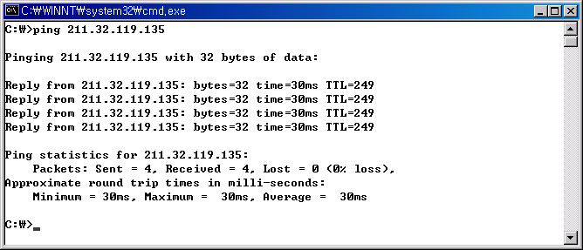
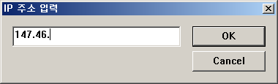
IP 주소 변환 함수 (1/4)
IP 주소 변환 예

Slide 16
IP 주소 변환 함수 (2/4)
IP 주소 변환 함수
  문자열 형태로 IP 주소를 입력받아 32비트 숫자(네트워크 바이트 정렬)로 리턴
  32비트 숫자(네트워크 바이트 정렬)로 IP 주소를 입력받아 문자열 형태로 리턴
unsigned long inet_addr (const char* cp);
char* inet_ntoa (struct in_addr in); // network-to-ascii

Slide 17
IP 주소 변환 함수 (3/4)
바이트 정렬 함수와 IP 주소 변환 함수 사용 예 ①
  소켓 주소 구조체를 초기화한 후 소켓 함수에게 넘겨주는 경우(f( )는 소켓 함수를 나타냄)
// 소켓 주소 구조체 초기화
SOCKADDR_IN addr;
ZeroMemory(&addr, sizeof(addr)); // 0으로 초기화
addr.sin_family = AF_INET;
addr.sin_addr.s_addr = inet_addr("147.46.114.70");
addr.sin_port = htons(9010);
// 소켓 함수 호출
f((SOCKADDR *)&addr, ...);

Slide 18
IP 주소 변환 함수 (4/4)
바이트 정렬 함수와 IP 주소 변환 함수 사용 예 ②
  소켓 함수가 소켓 주소 구조체를 입력으로 받아 값을 채우면, 애플리케이션이 이를 출력 등의 목적으로 사용하는 경우(g( )는 소켓 함수를 나타냄)
// 소켓 주소 구조체 선언
SOCKADDR_IN addr;
// 소켓 함수 호출
g((SOCKADDR *)&addr, ...);
// IP 주소와 포트 번호 출력
printf("IP 주소=%s, 포트 번호=%d\n",
inet_ntoa(addr.sin_addr), ntohs(addr.sin_port));

Slide 19
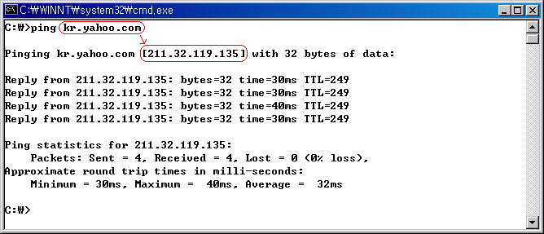
도메인 이름 시스템과 이름 변환 함수 (1/6)
도메인 이름(domain name)
  IP 주소와 대응되는 (기억하기 쉬운) 이름
도메인 이름 ⇨ IP 주소 변환 예

Slide 20
도메인 이름 시스템과 이름 변환 함수 (2/6)
도메인 이름 ⬄ IP 주소 변환 함수
/* 도메인 이름  IP 주소(네트워크 바이트 정렬) */
struct hostent* gethostbyname (
const char* name // 도메인 이름
);
/* IP 주소(네트워크 바이트 정렬)  도메인 이름 */
struct hostent* gethostbyaddr (
const char* addr, // 네트워크 바이트 정렬된 IP 주소
int len, // IP 주소의 길이(예: 4)
int type // 주소 체계(예: AF_INET)
);

Slide 21
도메인 이름 시스템과 이름 변환 함수 (3/6)
hostent 구조체
struct hostent {
char * h_name; // official name of host
char ** h_aliases; // alias list
short h_addrtype; // host address type
short h_length; // length of address
char ** h_addr_list; // list of addresses
#define h_addr h_addr_list[0] // address, for backward compatibility
};
typedef struct hostent HOSTENT;

Slide 22
도메인 이름 시스템과 이름 변환 함수 (4/6)
hostent 구조체 (cont’d)
HOSTENT{}
h_name
공식 도메인 이름\0
h_aliases
별명 #1\0
h_addrtype
AF_INET
별명 #2\0
h_length
4
NULL
h_addr_list
IN_ADDR{}
IP 주소 #1
IP 주소 #2
NULL
h_length = 4

Slide 23
도메인 이름 시스템과 이름 변환 함수 (5/6)
사용자 정의 함수 ①
// 도메인 이름 -> IP 주소
BOOL GetIPAddr(char *name, IN_ADDR *addr)
{
HOSTENT *ptr = gethostbyname(name);
if(ptr == NULL){
err_display("gethostbyname()");
return FALSE;
}
memcpy(addr, ptr->h_addr, ptr->h_length);
return TRUE;
}

Slide 24
도메인 이름 시스템과 이름 변환 함수 (6/6)
사용자 정의 함수 ②
// IP 주소 -> 도메인 이름
BOOL GetDomainName(IN_ADDR addr, char *name)
{
HOSTENT *ptr = gethostbyaddr((char *)&addr,
sizeof(addr), AF_INET);
if(ptr == NULL){
err_display("gethostbyaddr()");
return FALSE;
}
strcpy(name, ptr->h_name);
return TRUE;
}

